Slide 1
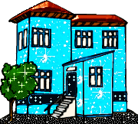
«Мой Дом»
Мастер-класс в технике папье-маше
Шиляева Ольга Анатольевна
МБУ ДО ЦДО «Восхождение»
Город Шарья

Slide 2
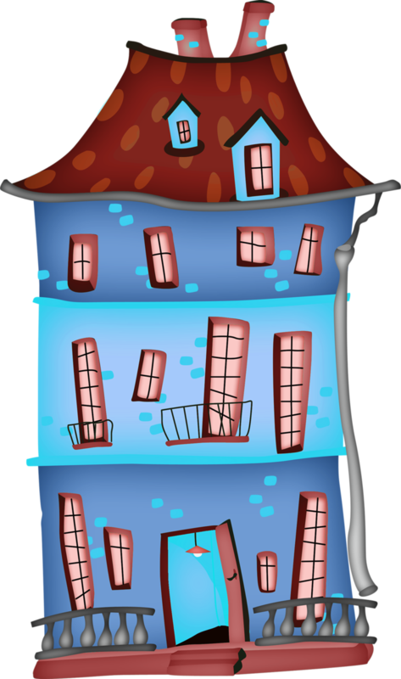
"Мой дом"
Мы торопимся домой:
Мама, папа, братик мой.
Дверь ключом мы открываем,
Свет по комнатам включаем,
"Здравствуй" дому говорим,
На диване посидим.
И сердечно за столом
Говорим о том, о сем.
А потом попьем мы чаю,
Папа сказку почитает.
Вот уже взошла луна,
Спать нам всем пришла пора.
Тихо дому я шепчу:
"Очень я тебя люблю".
Автор: Т.Лукашева

Slide 3
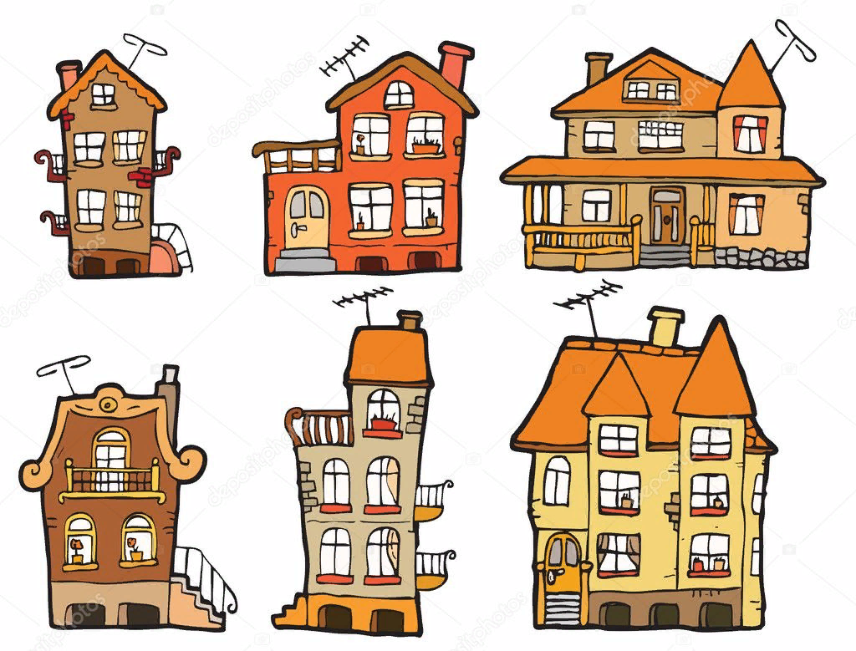
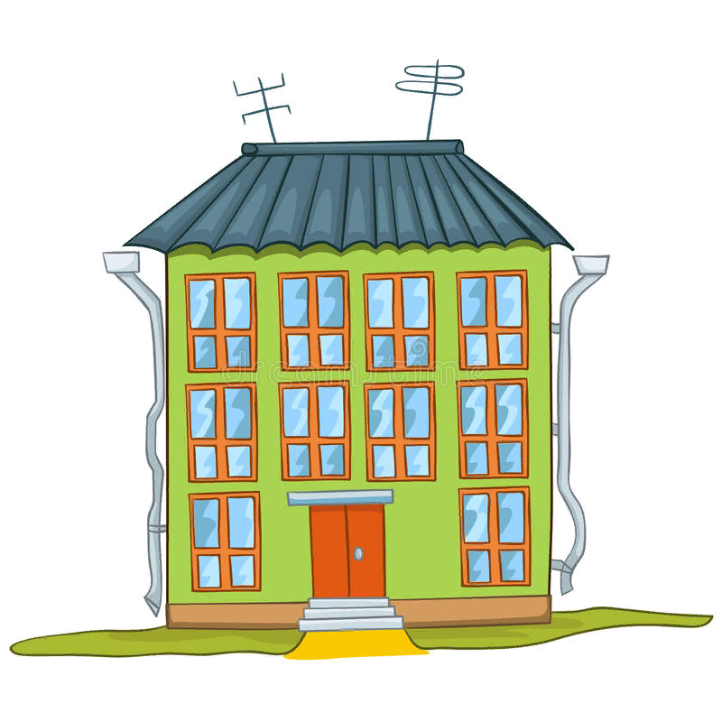
"Мой дом"
Посмотри, какие замечательные уютные домики! Выбери любой или придумай и нарисуй свой дом.

Slide 4
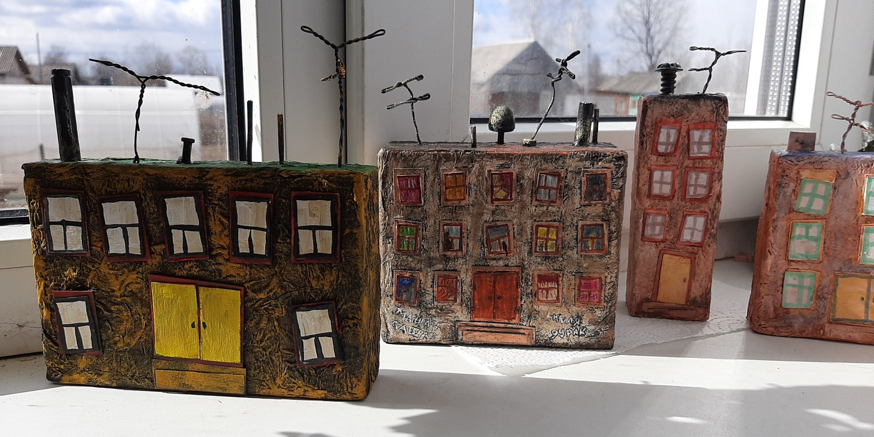
Мастер-класс "Мой дом« автор идеи @liza.zzi
Для создания домика потребуются:

Slide 5
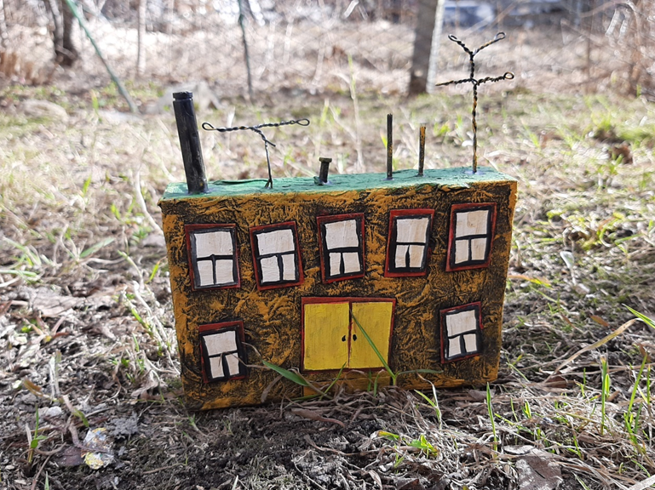
Мастер-класс "Мой дом"
Материалы и инструменты:
Пустая картонная коробочка
Туалетная бумага
гуашь
Клейстер
Клей Титан или клей пистолет
Картон (можно взять упаковку от хлопьев)
Проволока
колпачок от ручки, огрызок карандаша, зубочистка и т.д.
Ножницы
Кисточки

Slide 6
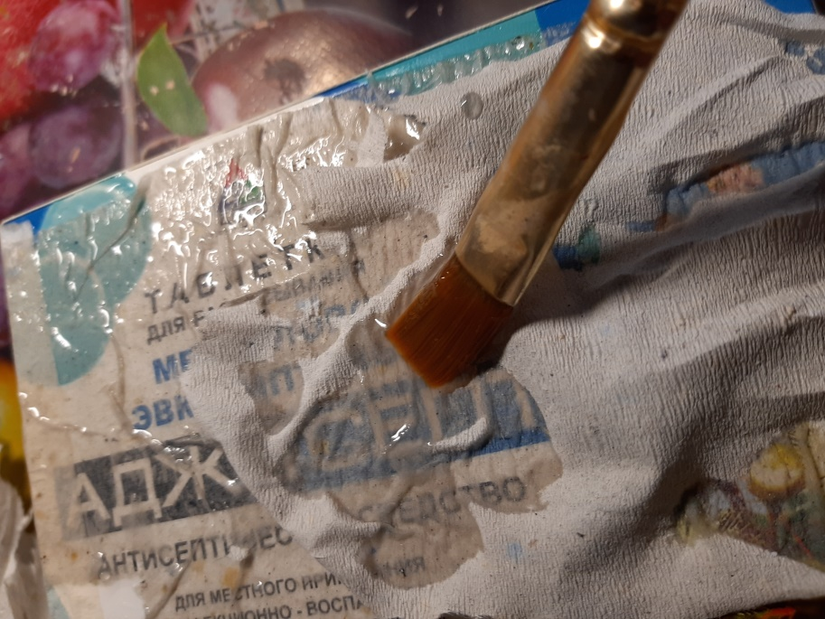
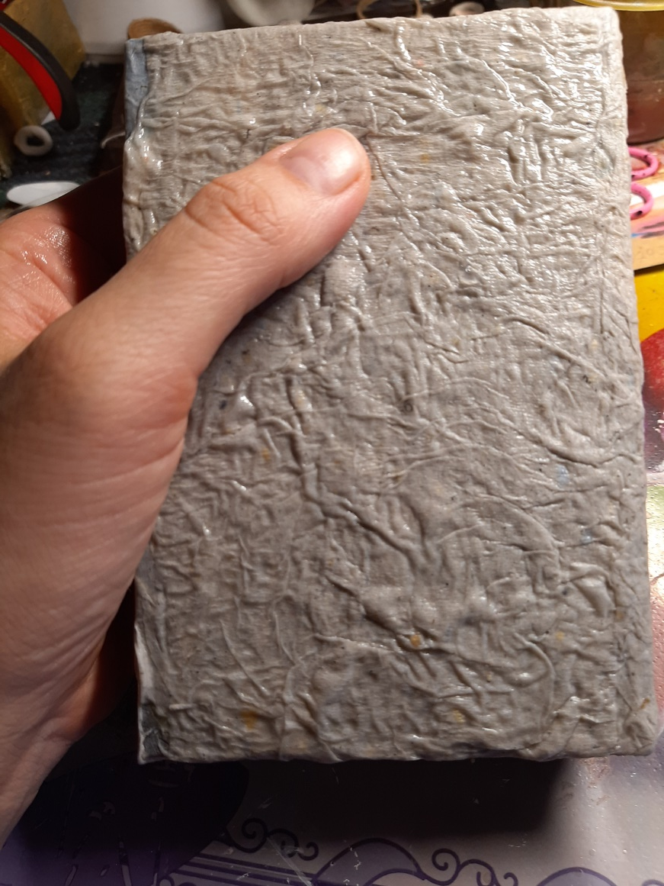
Мастер-класс "Мой дом"
Нанеси клейстер на поверхность коробочки, следующий слой туалетная бумага и опять клейстер. Необходимо сделать 5-6 слоёв. Оставь коробочку сушиться около батареи на клеёнке.

Slide 7
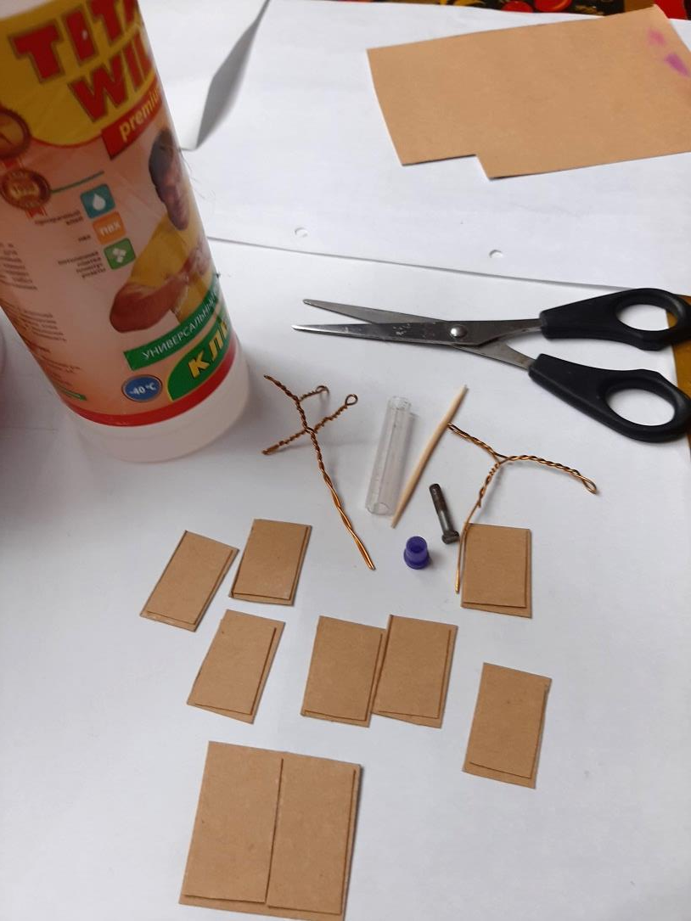
Мастер-класс "Мой дом"
Пока коробочка сохнет вырежи из картона прямоугольники-рамы, прямоугольники-окна (чуть меньше рамы), большой прямоугольник-дверная коробка, прямоугольник чуть меньше разрежь пополам-это створки двери.
Склей клеем Титаном или карандашом прямоугольники-рамы и прямоугольники-окна. На дверную коробку, наклей створки двери.
Из проволоки скрути антенну

Slide 8
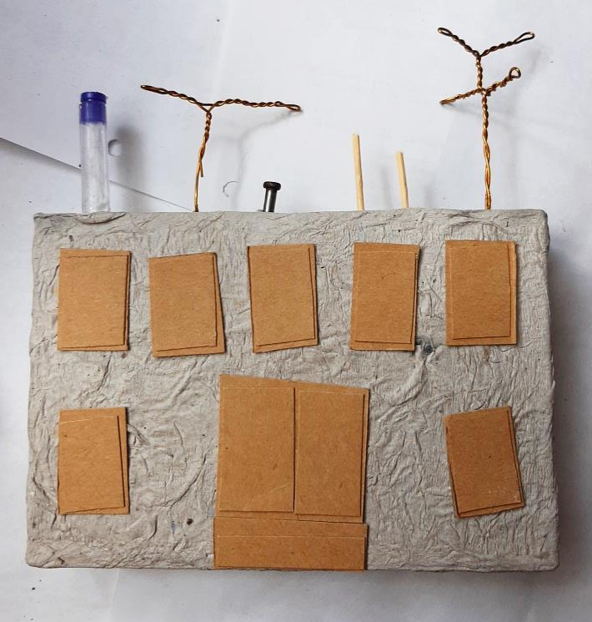
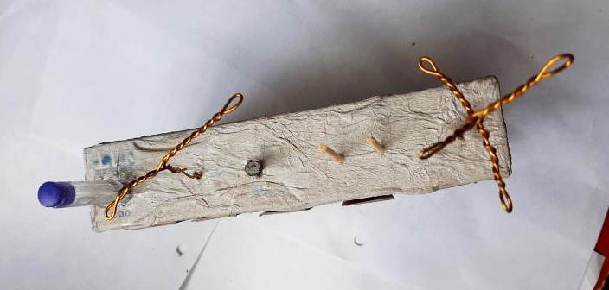
Мастер-класс "Мой дом"
На высохшую коробочку приклей окна и двери
С помощью клея Титан приклей трубу, антенну, другие дополнительные детали на крышу домика.
Дождись застывания клея

Slide 9
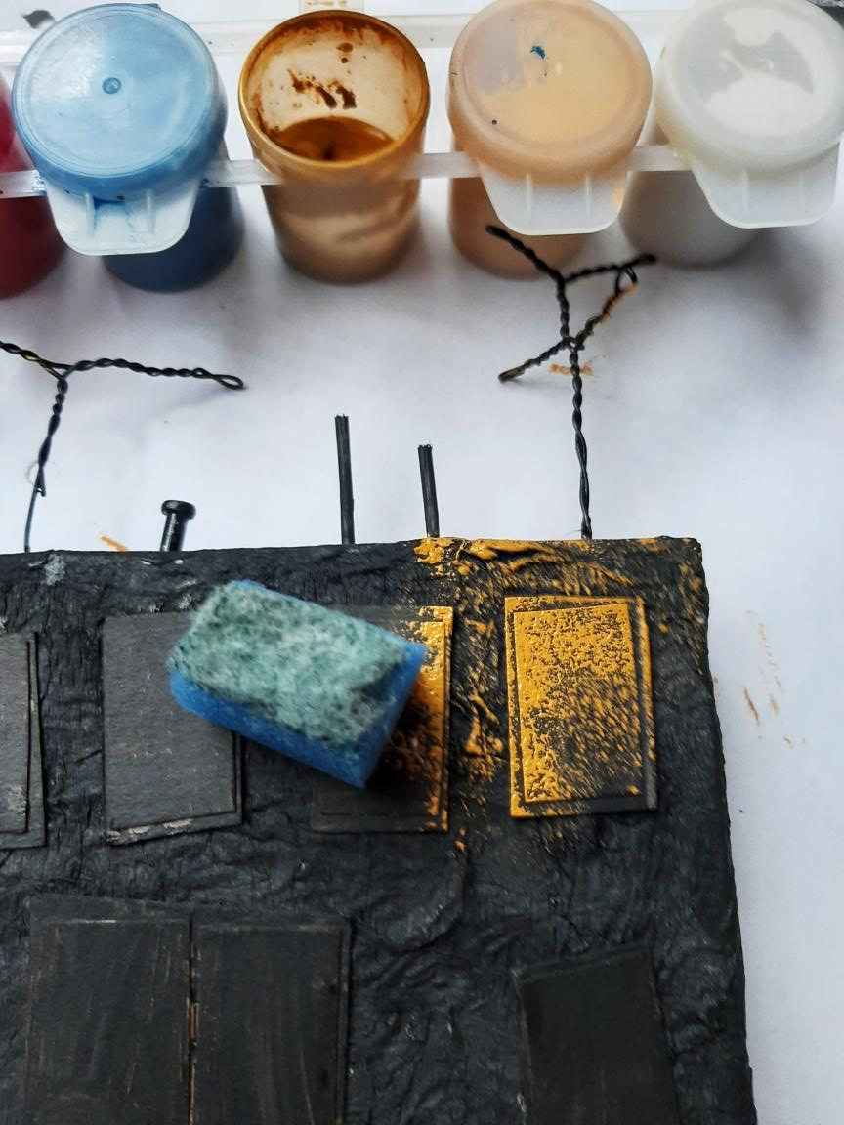
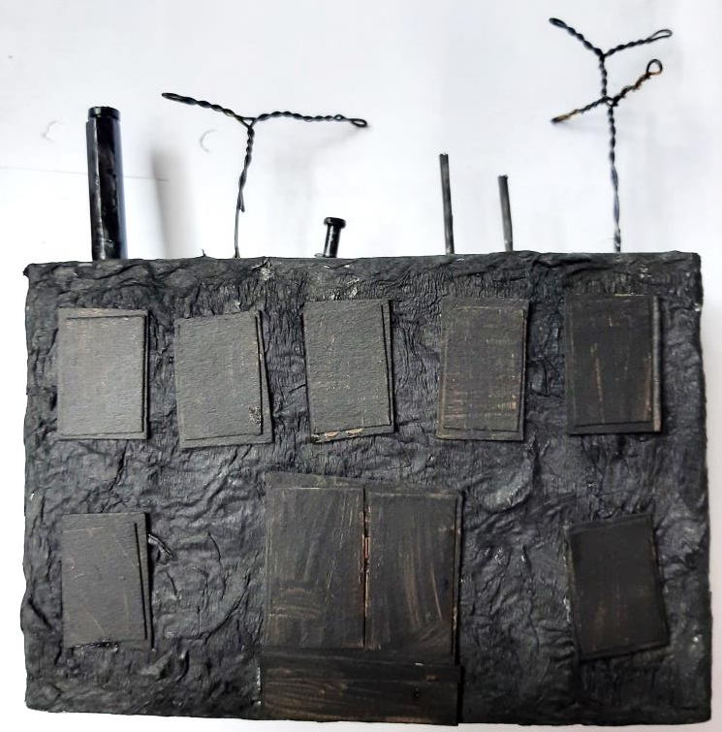
Мастер-класс "Мой дом"
Полностью покрой домик чёрной гуашью со всех сторон.
На губку нанеси бежевую краску и похлопывающими движениями покрась высохший домик

Slide 10
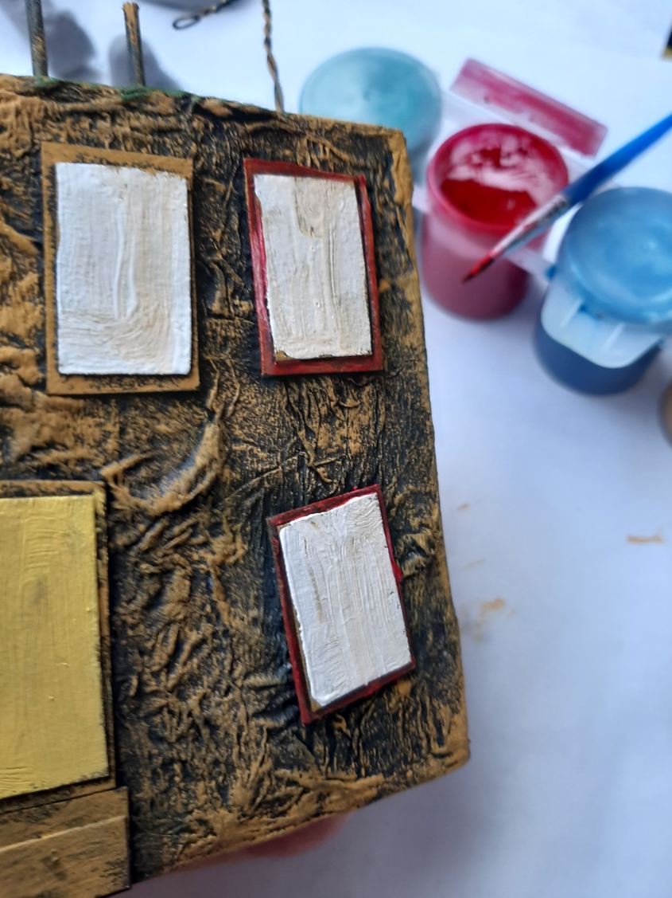
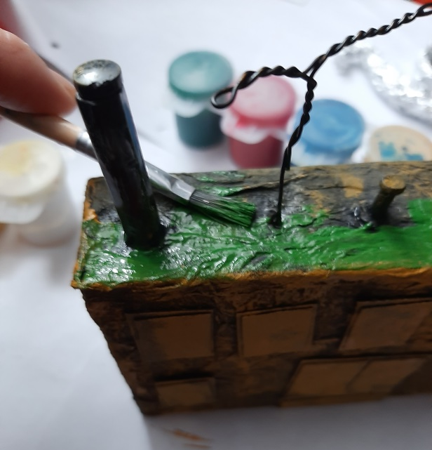
Мастер-класс "Мой дом"
Крышу покрась в зелёный или красный цвет
Окна закрась белым, а наличники красным.
Для дверей выбери жёлтый или красный цвет
Данная цветовая гамма дана для примера, цвета можешь выбирать любые. Ведь это Твой Дом

Slide 11
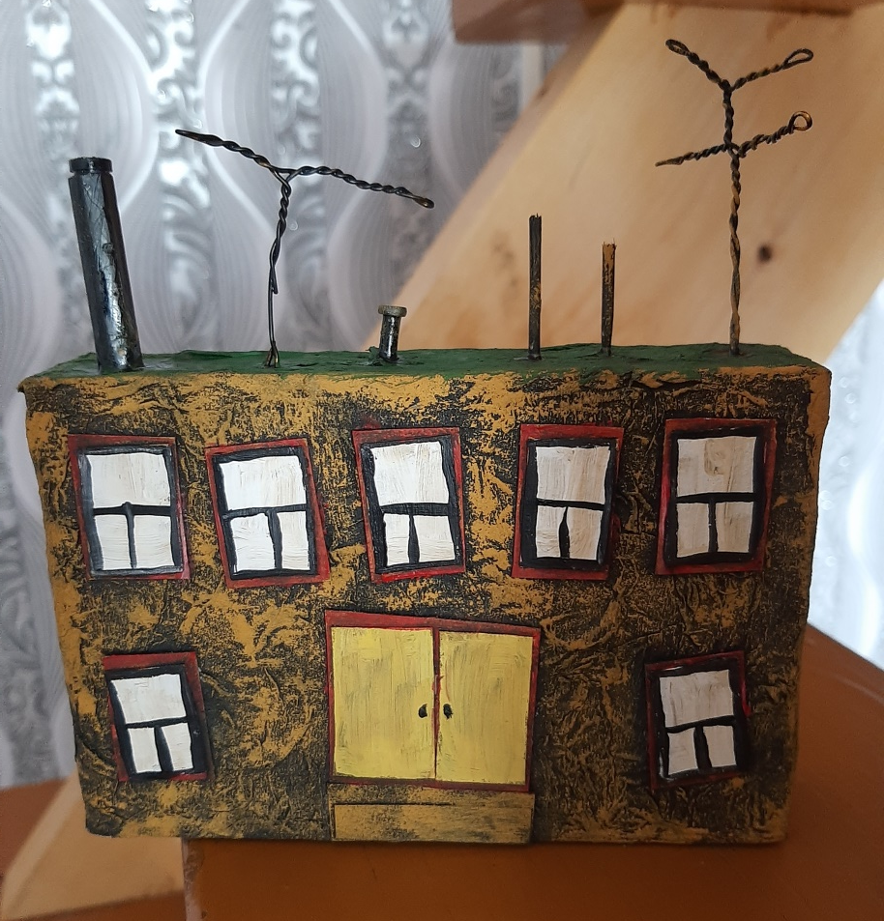
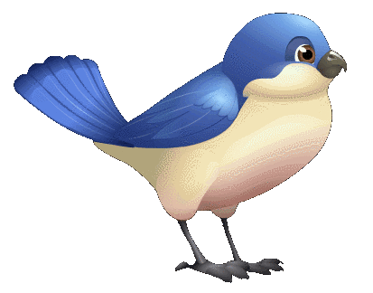
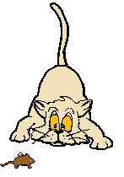
Мастер-класс "Мой дом"
Нарисуй рамы на окнах, ручки на дверях.
На окнах можно нарисовать занавески. На подоконниках цветы.
Возле дома можно посадить картонные деревья, на крышу посадить картонную птичку
Ты можешь заселить свой дом жильцами, придумай кто в нём живёт. Нарисуй кошку выглядывающую в окно…
Вот и готов твой домик. Молодец!

Slide 12
Спасибо за внимание!

